Slide 1
BUỔI 1 / 10 · CƠ BẢN
FastBusiness Online & Bcode
Làm quen hệ thống Fast và Bcode
Thời lượng 3 giờ · tài liệu chi tiết: DaoTao_Fast_Bcode.docx — Buổi 1
Notes:
Buổi 1: Làm quen hệ thống Fast và Bcode (Cơ bản, 3 giờ).
Chuẩn bị: Máy đã cài Bcode và BcodeViewer; có 1 dự án thử (site và bản sao database).
Nhắc lại bài tập về nhà của buổi trước trước khi vào nội dung mới (5–10 phút).

Slide 2
Mục tiêu và lịch trình
Học xong buổi này, bạn:
 | Nội dung | Thời gian
1 | Ba lớp FBO, cấu trúc thư mục source, file .f / .xml | 45'
2 | Một menu chạy như thế nào; entity là gì | 30'
3 | Database, menu, bảng danh mục / chứng từ / phân kỳ | 45'
4 | Bcode: chọn dự án, màn hình chính, Ctrl+P, Ctrl+F1 | 30'
5 | Thực hành và hỏi đáp | 30'
▪ Biết hệ thống FBO gồm những lớp nào và source nằm ở đâu
▪ Hiểu một menu chạy ra sao: từ wcommand đến trang .aspx, rồi tới Grid / Dir / Lookup
▪ Phân biệt Sys Data với App Data; bảng danh mục, chứng từ và bảng phân kỳ
▪ Mở được Bcode, chọn dự án, biết các vùng màn hình chính
Lưu ý: Chuẩn bị: Máy đã cài Bcode và BcodeViewer; có 1 dự án thử (site và bản sao database)
Buổi 1 · Làm quen hệ thống Fast và Bcode
2
Notes:
Mục tiêu:
- Biết hệ thống FBO gồm những lớp nào và source nằm ở đâu
- Hiểu một menu chạy ra sao: từ wcommand đến trang .aspx, rồi tới Grid / Dir / Lookup
- Phân biệt Sys Data với App Data; bảng danh mục, chứng từ và bảng phân kỳ
- Mở được Bcode, chọn dự án, biết các vùng màn hình chính
Lịch trình:
1. Ba lớp FBO, cấu trúc thư mục source, file .f / .xml (45')
2. Một menu chạy như thế nào; entity là gì (30')
3. Database, menu, bảng danh mục / chứng từ / phân kỳ (45')
4. Bcode: chọn dự án, màn hình chính, Ctrl+P, Ctrl+F1 (30')
5. Thực hành và hỏi đáp (30')

Slide 3
Ba lớp của một hệ thống FBO
Trình duyệt
Site web (IIS)
SQL Server
Người dùng vào link web (Login WLink), đăng nhập, mở menu
Main\*.aspx
App_Data\Controllers\…
web.config, bin\
Sys Data: menu, user, quyền
App Data: danh mục, chứng từ
▪ Màn hình không viết bằng C# mà khai báo bằng file XML gọi là controller (FCode).
▪ Việc của lập trình viên triển khai: sửa hoặc thêm controller, procedure SQL, menu.
▪ Mỗi dự án gồm 1 site và 2 database riêng; trong Bcode gọi là dự án (workspace).
Buổi 1 · Làm quen hệ thống Fast và Bcode
3
Notes:
Một hệ thống FBO có 3 lớp.
Lớp 1: trình duyệt — người dùng chỉ nhìn thấy giao diện web.
Lớp 2: site web chạy trên IIS. Đây là thư mục chứa các trang .aspx trong Main và toàn bộ controller trong App_Data\Controllers. Lập trình viên sửa source ở lớp này.
Lớp 3: SQL Server với 2 database. Sys Data chứa dữ liệu hệ thống như menu, người dùng, phân quyền. App Data chứa dữ liệu nghiệp vụ của khách hàng: danh mục, chứng từ, số dư.
Điều quan trọng: màn hình Fast được khai báo bằng file XML (gọi là FCode) chứ không lập trình bằng C#. Vì vậy ba việc chính của lập trình viên triển khai là sửa controller, procedure và menu.
Trong Bcode, một "dự án" gói đủ thông tin: server, 2 database, Source Path (đường dẫn tới thư mục site) và link web.

Slide 4
Cấu trúc thư mục source
Thư mục | Chứa gì
Main\*.aspx | Trang của từng menu — chỉ khai báo Controller="…"
Controllers\Dir | Form một bản ghi: danh mục, chứng từ, form điều kiện
Controllers\Grid | Lưới: danh sách, chi tiết chứng từ, kết quả báo cáo
Controllers\Lookup | Danh sách tra cứu khi chọn mã
Controllers\Filter | Điều kiện lọc báo cáo, form import, form xử lý
Controllers\Report | Khai báo mẫu in và xuất Excel
Controllers\Include | Entity, đoạn XML và JavaScript dùng chung
Templates\Excel · Rpt · Upload | Mẫu Excel · Crystal Report · mẫu import
Cần kiểm tra ở dự án: .xml là bản nguồn đọc được · .f là bản phát hành (có thể mã hoá <Encrypted>). Có cả hai thì kiểm tra ở dự án xem file nào chạy.
Buổi 1 · Làm quen hệ thống Fast và Bcode
4
Notes:
Đây là các thư mục cần nhớ. Tất cả controller nằm trong App_Data\Controllers.
Dir là form một bản ghi, Grid là lưới nhiều dòng, Lookup là danh sách tra cứu, Filter là form điều kiện của báo cáo và form import / xử lý, Report khai báo mẫu in.
Include chứa các phần dùng chung, được nhúng vào controller bằng entity.
Templates\Excel chứa mẫu Excel của báo cáo — file Report gọi tới bằng thuộc tính templateFile; Templates\Rpt chứa mẫu Crystal Report — gọi bằng reportFile; Templates\Upload chứa mẫu file import.
Số lượng file ở bản FBO mẫu: Dir khoảng 690, Grid 2.250, Filter 2.200, Main khoảng 1.500 trang. Không ai nhớ hết được, nên luôn tìm file theo menu bằng Bcode (chương 4).
Về đuôi file: .xml là bản nguồn đọc được, .f là bản Fast phát hành (phần lệnh thường bị mã hoá trong thẻ <Encrypted>). Khi cùng một tên có cả .f và .xml thì phải kiểm tra trên dự án xem file nào thực sự được dùng.

Slide 5
Một menu chạy như thế nào
Ví dụ thật: Danh mục bộ phận trong bản FBO mẫu
wcommand
Main\smbp.aspx
Grid\Department.f
Dir\Department.f
Lookup\Department.xml
link = smbp.aspx
(Sys Data)
Controller="Department"
lưới danh sách, bảng dmbp
form thêm / sửa, khoá ma_bp
tra cứu từ màn hình khác
Main\smbp.aspx
<FastBusiness:ReportExtender ID="MainReport" runat="server"
TargetControlID="panelReport" ReadOnly="true" Controller="Department"/>
Lưu ý: Trang báo cáo có thêm FilterMode="true": mở form điều kiện (Filter) trước, bấm Nhận thì mới chạy procedure.
Buổi 1 · Làm quen hệ thống Fast và Bcode
5
Notes:
Ta theo dõi đường đi của một menu. Trong Sys Data, bảng wcommand có một dòng cho menu này; cột link trỏ tới trang smbp.aspx.
Trang Main\smbp.aspx gần như rỗng, chỉ khai báo Controller="Department".
Từ đó Fast mở Grid\Department.f — lưới danh sách bộ phận, đọc từ bảng dmbp. Bấm Thêm hoặc Sửa thì Fast mở Dir\Department.f, dùng cùng bảng dmbp, khoá là cột ma_bp.
Ở màn hình khác, field ma_bp tra cứu bộ phận bằng Lookup\Department.xml. Chức năng import Excel dùng Filter\DepartmentImport.f.
Trang báo cáo khác ở chỗ có thêm FilterMode="true": Fast mở form điều kiện trước, người dùng bấm Nhận thì mới chạy procedure.
Trong Bcode, chỉ cần double-click menu trên cây WCommand là ra đủ danh sách các file này.

Slide 6
Sys Data, App Data và menu
 | Sys Data | App Data
Vai trò | Hệ thống dùng chung | Nghiệp vụ của khách
Bảng hay gặp | wcommand, command, dvcommand | dm*, zdm*, m*$…, d*$…, dmct9
Trong controller | @@sysDatabaseName..wcommand | không cần tiền tố
Trong Bcode | nút Sys | nút App (Ctrl+1 để đổi)
Lưu ý: wcommand: cây menu web (wmenu_id, wmenu_id0, bar, bar2, link, sysid) · command: thông tin chức năng theo sysid. Sinh script menu bằng Gen Script Menu (F12 trên cây WCommand).
Buổi 1 · Làm quen hệ thống Fast và Bcode
6
Notes:
Hai database có vai trò khác nhau. Lỗi kinh điển của người mới: mở SQL Query trên database Sys rồi tìm bảng dmkh — trong khi bảng này nằm ở App.
Menu: bảng wcommand là cây menu web, gồm các cột wmenu_id (mã menu, ví dụ 09.30.03), wmenu_id0 (mã menu cha), bar (tên tiếng Việt), bar2 (tên tiếng Anh), link (trang .aspx), sysid.
Bảng command chứa thông tin hệ thống của từng chức năng theo sysid, ví dụ syscode, type...
Bcode lưu menu vào cả hai bảng trong cùng một transaction. Bcode cũng có lệnh Gen Script Menu (bấm F12 trên cây WCommand) sinh câu DELETE + INSERT cho cả hai bảng — hãy dùng lệnh này thay vì tự viết INSERT.
Tên cột cụ thể của wcommand và command có thể khác nhau giữa các phiên bản, nên xem cấu trúc bảng trước khi viết script.

Slide 7
Bảng danh mục và cột hệ thống
Quy ước | Ý nghĩa | Ví dụ
dm + tên | Danh mục chuẩn của Fast | dmkh, dmvt, dmbp, dmtk
zdm + chữ cái đầu | Danh mục tự thêm (quy ước Bcode) | Hình thức bán hàng → zdmhtbh
ma_xxx · ten_xxx · ten_xxx2 | Mã (varchar) · tên (nvarchar) · tên khác | ma_htbh, ten_htbh
status | '1' còn dùng · '0' ngừng dùng | Lookup chỉ lấy status = '1'
datetime0, user_id0 | Ngày và người tạo | gán ở Inserting
datetime2, user_id2 | Ngày và người sửa lần cuối | gán ở Updated
Buổi 1 · Làm quen hệ thống Fast và Bcode
7
Notes:
Bảng danh mục là bảng lưu cặp mã – tên. Danh mục chuẩn của Fast đặt tên theo dạng dm + tên: dmkh là khách hàng, dmvt là vật tư, dmbp là bộ phận, dmtk là tài khoản.
Danh mục tự thêm cho dự án: quy ước của Bcode là zdm + chữ cái đầu của các từ, để không lẫn với bảng chuẩn. Ví dụ Hình thức bán hàng thành zdmhtbh.
Các cột hệ thống bắt buộc phải nhớ: status; datetime0 và user_id0 (ngày và người tạo); datetime2 và user_id2 (ngày và người sửa lần cuối). Mẫu danh mục của Bcode gán các cột này trong command Inserting và Updated, ví dụ:
select @datetime0 = getdate(), @user_id0 = @@userID...
Nếu bảng thiếu các cột này thì nút Chuẩn Fast của Bcode sẽ cảnh báo.

Slide 8
Chứng từ và bảng phân kỳ
Ví dụ: Phiếu nhập kho — Dir\IRTran.f, trang inctpnd.aspx
m74$yyyymm
d74$yyyymm
m74$000000
dmct9
master: đầu phiếu
khoá stt_rec
detail: dòng chi tiết
stt_rec + line_nbr
bảng mẫu; xem bằng
Bcode thì gộp các kỳ
khai báo bảng
cho từng ma_ct
▪ Dữ liệu tách theo tháng: m74$202601, m74$202602…; bảng $000000 là bảng mẫu; có thêm bảng $log.
▪ Master – detail nối bằng stt_rec. Cột hay gặp: ma_ct, so_ct, ngay_ct, ma_kh, t_tien · ma_vt, ma_kho, so_luong, tien.
Cảnh báo: Mọi kỳ phải giống hệt cấu trúc và thứ tự cột của $000000. Thêm cột: dùng Gen Add Column (chạy cho mọi kỳ) rồi kiểm tra bằng Check Partitions Struct.
Buổi 1 · Làm quen hệ thống Fast và Bcode
8
Notes:
Chứng từ được lưu ở một cặp bảng master – detail. Ví dụ phiếu nhập kho: bảng master là m74 (đầu phiếu), bảng detail là d74 (các dòng chi tiết), hai bảng nối với nhau bằng stt_rec; bảng chi tiết có thêm cột line_nbr là số thứ tự dòng.
Bảng phân kỳ: dữ liệu được tách theo tháng, mỗi tháng một bảng với đuôi $yyyymm. $000000 là bảng mẫu; khi xem bằng Bcode (tab Table, Command) thì $000000 được gộp UNION ALL tất cả các kỳ.
Bảng dmct9 trong App Data khai báo, cho từng mã chứng từ, các tiền tố bảng (cột c$, m$, d$, i$) và trang url. Muốn biết một chứng từ dùng bảng nào thì chạy: SELECT * FROM dmct9 WHERE ma_ct = '...'.
Cảnh báo quan trọng: Fast ghép các kỳ theo vị trí cột, nên mọi kỳ phải cùng cấu trúc và cùng thứ tự cột. Thêm cột thì phải thêm cho mọi kỳ — dùng Gen Add Column của Bcode, sau đó chuột phải ô Table, chọn Check Partitions Struct để kiểm tra.
Ý nghĩa chính xác của các tiền tố c, i... khác nhau theo từng phân hệ — cần kiểm tra lại ở dự án.

Slide 9
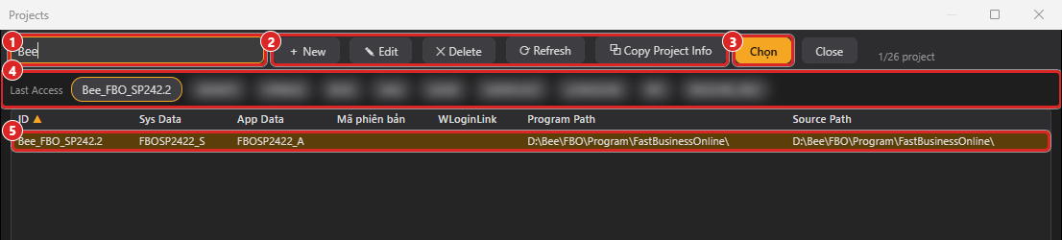
Chọn dự án / workspace
▪ Ctrl+Shift+P mở màn hình Projects
▪ ＋ New / Ctrl+F5 Synchronize (FSG)
▪ Source Path bắt buộc cho File Lookup
▪ Ctrl+O dự án khác · Ctrl+Shift+N cửa sổ mới
▪ Ctrl+1 đổi App ↔ Sys · ⟳ Refresh database
Buổi 1 · Làm quen hệ thống Fast và Bcode
9
Notes:
Mở Bcode là vào màn hình Projects (hoặc bấm Ctrl+Shift+P). Gõ tên để lọc, bấm Enter hoặc double-click để chọn dự án. Dải Last Access là các dự án dùng gần đây.
Thêm dự án mới: bấm + New, khai báo server, Sys Data, App Data, Source Path (bắt buộc phải có để dùng File Lookup và Gen Update), Login WLink. Hoặc bấm Ctrl+F5 Synchronize để đồng bộ từ FSG — xong nhớ bấm Apply / Save.
Ctrl+O để chọn dự án khác — nếu cửa sổ hiện tại đang có tab mở thì Bcode sẽ mở một cửa sổ Bcode mới. Ctrl+Shift+N mở thêm cửa sổ.
Ô WS trên thanh trên cùng dùng để chọn database đang làm việc; bấm nút Sys / App hoặc Ctrl+1 để đổi qua lại; bấm nút ⟳ Refresh database sau khi vừa tạo bảng hoặc procedure mới.
Mật khẩu trong file settings.json được mã hoá theo tài khoản Windows — chép file sang máy khác thì phải nhập lại mật khẩu. Không gửi file này cho người khác.

Slide 10
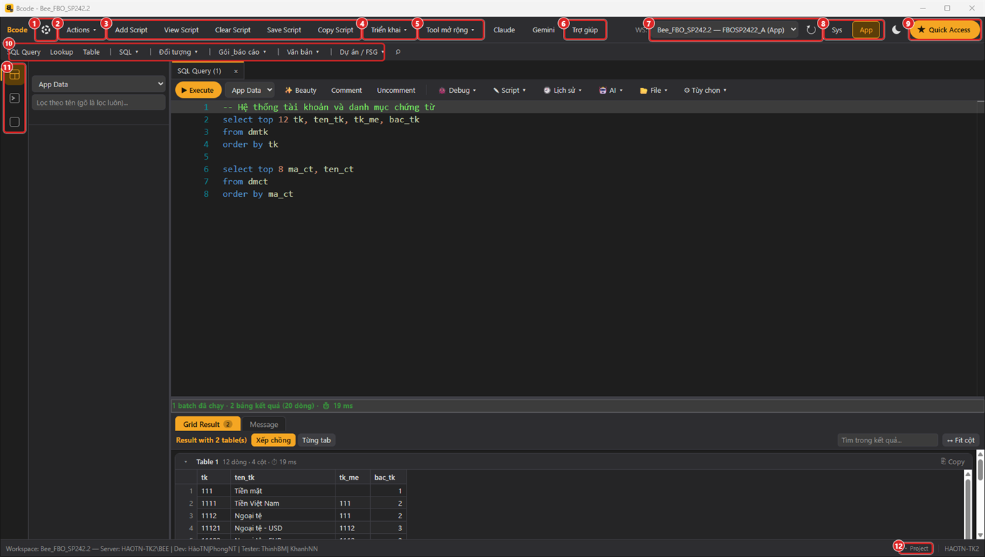
Màn hình chính Bcode
▪ Ctrl+P tìm mọi thứ
▪ > công cụ · # object SQL
▪ @ menu · $ snippet
▪ Ctrl+F1 Trợ giúp
▪ Ctrl+Tab chuyển tab
① Settings ② Actions ③ Script Cart ④ Triển khai ⑤ Tool mở rộng ⑥ Trợ giúp ⑦ WS ⑧ Sys/App ⑪ SQL Object / WCommand / Mobile
Buổi 1 · Làm quen hệ thống Fast và Bcode
10
Notes:
Giới thiệu các vùng trên màn hình: ① Settings, ② Actions (danh sách mọi công cụ kèm phím tắt), ③ giỏ script (Script Cart), ④ menu Triển khai, ⑤ Tool mở rộng, ⑥ Trợ giúp, ⑦ ô WS để chọn database, ⑧ nút Sys/App, ⑨ Quick Access, ⑩ thanh công cụ, ⑪ cột icon bên trái: SQL Object / WCommand / Mobile.
Phím quan trọng nhất: Ctrl+P — mở Command Palette. Gõ > để tìm công cụ, # để tìm object SQL, @ để tìm menu WCommand, $ để tìm snippet. Quên một nút nằm ở đâu thì cứ gõ tên vào đây.
Ctrl+F1 mở Trợ giúp, nhảy đúng tới mục của tab đang dùng.

Slide 11
Thực hành tại lớp
▪ 1. Chọn dự án thử trong Bcode, chuyển qua lại giữa App và Sys (Ctrl+1).
▪ 2. Trên cây WCommand, tìm menu “Danh mục bộ phận” rồi double-click để xem danh sách file.
▪ 3. Mở bảng dmct9, tìm dòng của phiếu nhập kho (PND) và ghi lại tiền tố tên bảng của nó.
Mẹo: Trên database: Sổ bài tập thực hành — Buổi 1 (FBOSP2422_App / _Sys, chạy 00_TaoDuLieuMau.sql trước).
Bài tập: Về nhà: Vẽ sơ đồ đường đi của 1 menu danh mục và 1 menu chứng từ bất kỳ (gồm bảng, trang và các file controller).
Buổi 1 · Làm quen hệ thống Fast và Bcode
11
Notes:
Học viên làm trên dự án thử, người hướng dẫn đi kiểm từng máy. Ai xong sớm làm luôn bài tập về nhà.
Bài tập về nhà: Vẽ sơ đồ đường đi của 1 menu danh mục và 1 menu chứng từ bất kỳ (gồm bảng, trang và các file controller).

Slide 12
Tự kiểm tra
▪ 1. Bảng menu web nằm ở database nào, tên bảng là gì?
▪ 2. Trang Main\smbp.aspx chứa gì quan trọng nhất?
▪ 3. m74$202601 là gì?
▪ 4. Năm cột hệ thống của bảng danh mục là gì?
Buổi 1 · Làm quen hệ thống Fast và Bcode
12
Notes:
Hỏi nhanh cả lớp; đáp án:
1. Ở Sys Data, bảng wcommand (đi kèm bảng command).
2. Thuộc tính Controller="Department", cho biết trang chạy controller nào.
3. Bảng master của phiếu nhập kho, kỳ tháng 01/2026 (bảng phân kỳ).
4. status, datetime0/2, user_id0/2 (đuôi 0: lúc tạo, đuôi 2: lúc sửa).

